Slide 1
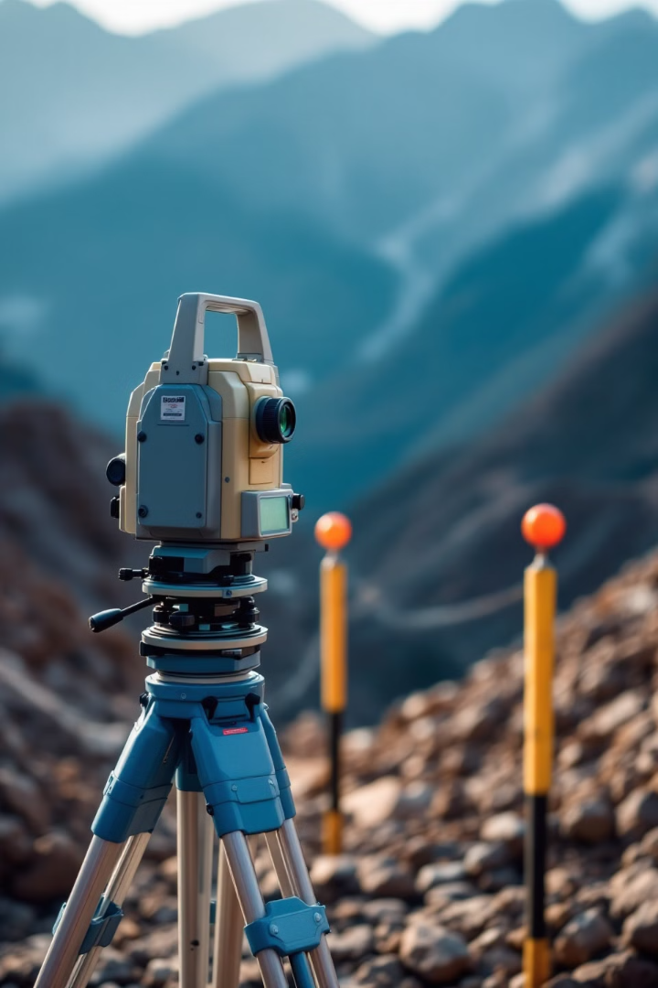
Маркшейдерські опорні мережі 1 та 2 розрядів
Розглянуто аналітичні мережі, особливості полігонометрії та нівелювання, що застосовуються при створенні опорних мереж. Ці знання є критично важливими для вашої майбутньої професійної діяльності як маркшейдерів, оскільки саме від точності опорних мереж залежить безпека та ефективність усіх гірничих робіт.

Slide 2
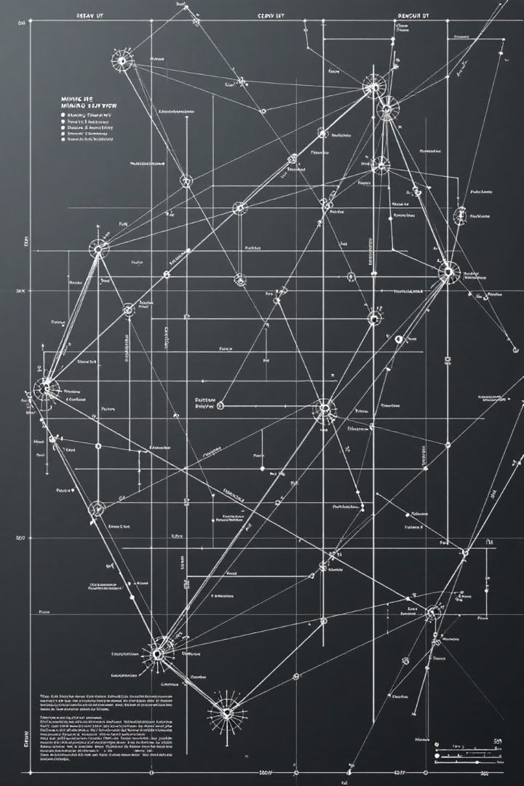
Класифікація опорних маркшейдерських мереж
За призначенням
За точністю вимірювань
Державні геодезичні мережі
Мережі 1-го розряду
Спеціальні маркшейдерські мережі
Мережі 2-го розряду
Знімальні мережі
Мережі 3-го розряду
За методами побудови
Тріангуляційні
Полігонометричні
Аналітичні
Супутникові
Опорні маркшейдерські мережі класифікують за різними критеріями, що визначають їхнє призначення та технічні характеристики. Державні геодезичні мережі слугують основою для всіх видів знімань, тоді як спеціальні маркшейдерські мережі створюються безпосередньо для потреб гірничого підприємства. Розряд мережі визначає точність вимірювань та методи, що застосовуються при її побудові.

Slide 3
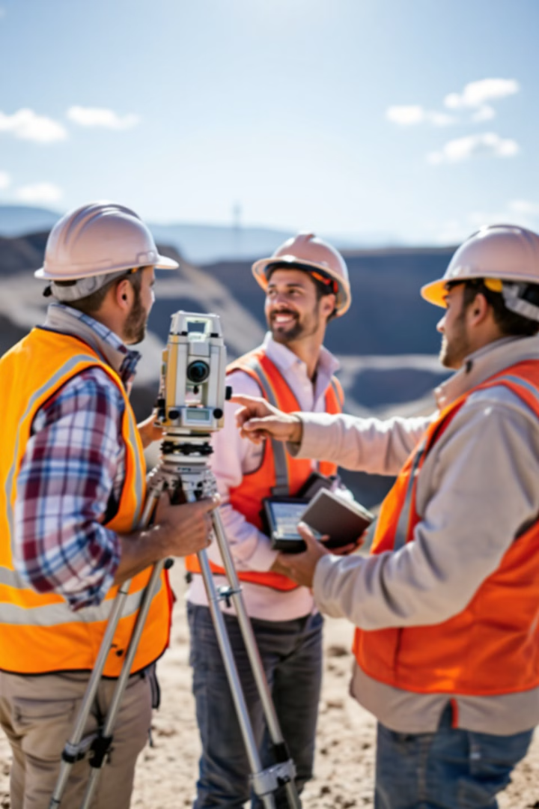
Принципи побудови аналітичних мереж
Рекогносцировка місцевості
Вивчення території, вибір оптимальних місць для розташування пунктів мережі з урахуванням рельєфу та умов видимості
Закріплення пунктів
Встановлення геодезичних знаків та реперів відповідно до вимог інструкцій
Виконання вимірювань
Проведення кутових та лінійних вимірювань з використанням високоточних приладів
Математична обробка
Виконання зрівнювання результатів вимірювань та розрахунок координат пунктів
Аналітичні мережі будуються за принципом від загального до конкретного. Спочатку створюється мережа пунктів вищого порядку, яка потім згущується пунктами нижчих порядків. Це дозволяє контролювати та розподіляти похибки вимірювань, забезпечуючи необхідну точність визначення координат пунктів опорної мережі.

Slide 4
Аналітичні мережі 1-го розряду
Призначення та точність
Конфігурація мережі
Методика вимірювань
Аналітичні мережі 1-го розряду є основою для створення детальних маркшейдерських планів з високою точністю. Середня квадратична похибка положення пунктів не перевищує 5 см відносно пунктів державної геодезичної мережі.
Проектується у вигляді системи трикутників або просторових засічок з оптимальною геометрією. Довжина сторін трикутників у мережах 1-го розряду становить 1-5 км.
Кутові вимірювання виконуються теодолітами з точністю не нижче 5" повними прийомами. Лінійні вимірювання здійснюються електронними тахеометрами або світловіддалемірами з відносною похибкою не більше 1:10000.
Аналітичні мережі 1-го розряду створюються з використанням сучасних високоточних приладів та технологій. Вони служать основою для подальшого розвитку знімальних мереж та виконання маркшейдерських робіт на кар'єрах та відкритих гірничих розробках. Від точності цих мереж залежить достовірність всіх маркшейдерських планів та розрахунків.

Slide 5
Аналітичні мережі 2-го розряду
Точність
До 10 см відносно пунктів 1-го розряду
Протяжність сторін
0,5-1,5 км між пунктами
Щільність мережі
1 пункт на 20-30 га території
Інструментарій
Теодоліти з точністю 10", електронні тахеометри
Аналітичні мережі 2-го розряду є подальшим згущенням опорних маркшейдерських мереж 1-го розряду. Вони створюються для забезпечення детального маркшейдерського знімання на ділянках гірничих робіт. При побудові цих мереж особлива увага приділяється рівномірному розподілу пунктів по території, що дозволяє оптимізувати процес знімання та підвищити його ефективність.
Методика створення мереж 2-го розряду дещо спрощена порівняно з мережами 1-го розряду, що дозволяє знизити трудомісткість робіт при збереженні необхідної точності результатів.

Slide 6
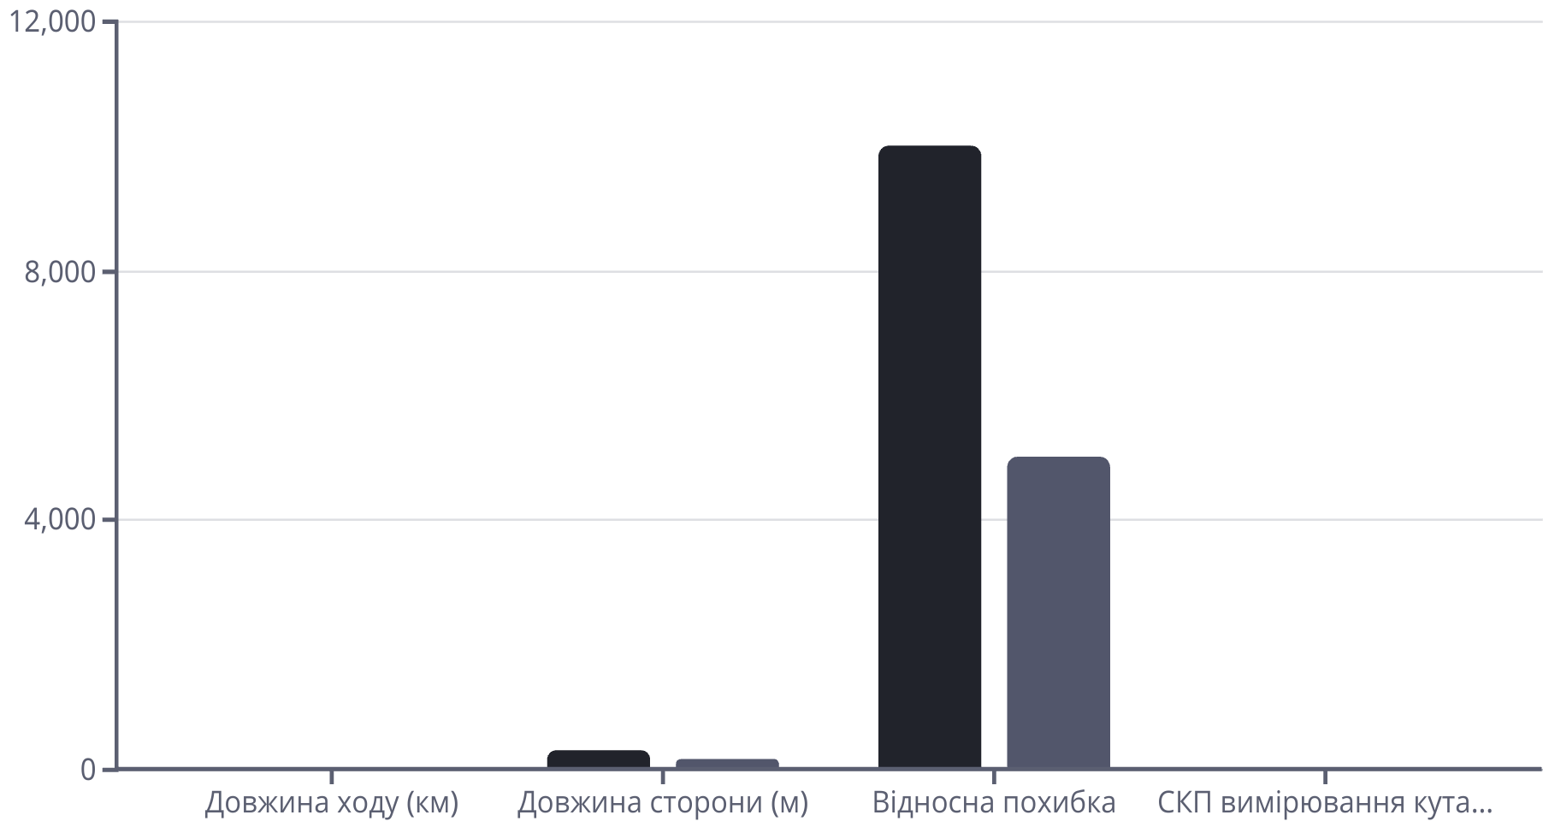
Полігонометрія в опорних маркшейдерських мережах
Полігонометрія 1-го розряду
Полігонометрія 2-го розряду
Полігонометрія є одним з основних методів створення опорних маркшейдерських мереж на відкритих гірничих роботах. Вона застосовується в умовах складного рельєфу, де тріангуляція неефективна або неможлива. Полігонометричні ходи прокладаються між пунктами державної геодезичної мережі або між пунктами маркшейдерських мереж вищого порядку.
Технічні характеристики полігонометрії залежать від її розряду і визначають точність вимірювань, що проводяться. Полігонометрія 1-го розряду забезпечує вищу точність, але вимагає більш трудомістких вимірювань і розрахунків.

Slide 7
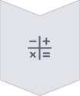
Методика проведення полігонометрії 1-го розряду
Проектування ходів
Розробка схеми розташування полігонометричних ходів з урахуванням рельєфу та планування гірничих робіт. Оптимальна форма ходу – витягнутий прямолінійний.
Закріплення пунктів
Встановлення постійних маркшейдерських знаків (центрів) відповідно до вимог інструкцій. Пункти повинні забезпечувати довготривалу збереженість та стабільність положення.
Лінійні вимірювання
Визначення довжин сторін електронними тахеометрами або світловіддалемірами з відносною похибкою не більше 1:10000. Необхідне введення поправок за метеоумови та приведення до горизонту.
Кутові вимірювання
Вимірювання горизонтальних кутів теодолітами з точністю не нижче 5" трьома повними прийомами. Розбіжності між прийомами не повинні перевищувати 10".
Обробка результатів
Виконання зрівнювання ходів методом найменших квадратів. Обчислення координат пунктів та оцінка точності результатів.
Полігонометрія 1-го розряду вимагає суворого дотримання методики проведення робіт для забезпечення необхідної точності. Всі вимірювання проводяться з ретельним контролем та повинні відповідати технічним вимогам. Після обробки результатів обов'язково проводиться оцінка точності отриманих координат пунктів.

Slide 8
Особливості полігонометрії 2-го розряду
Технічні вимоги
Практичне застосування
Полігонометрія 2-го розряду характеризується менш суворими вимогами до точності порівняно з 1-м розрядом. Довжина ходу обмежується 6 км, а середня довжина сторони становить 150-300 м. Відносна похибка ходу не повинна перевищувати 1:5000.
Мережі 2-го розряду застосовуються для локальних маркшейдерських знімань на окремих ділянках кар'єрів. Вони є основою для поточних маркшейдерських робіт, пов'язаних з плануванням та контролем видобутку корисних копалин.
Кутові вимірювання проводяться теодолітами з точністю 20-30" двома повними прийомами. Лінійні вимірювання можуть виконуватися як електронними, так і механічними засобами з відповідною точністю.
Особливістю полігонометрії 2-го розряду є можливість прокладання системи взаємопов'язаних ходів, що утворюють замкнені полігони. Це підвищує надійність мережі та контроль якості вимірювань за рахунок додаткових умовних рівнянь при зрівнюванні.
При створенні полігонометрії 2-го розряду необхідно прагнути до оптимального співвідношення між трудомісткістю робіт та точністю результатів. Використання сучасних електронних тахеометрів дозволяє значно підвищити продуктивність праці при прокладанні ходів та зменшити вплив випадкових похибок на результати вимірювань.

Slide 9
Нівелювання в опорних маркшейдерських мережах
Геометричне нівелювання
Тригонометричне нівелювання
Визначення перевищень горизонтальним променем візування
Визначення перевищень за вертикальним кутом та відстанню
Гідростатичне нівелювання
Супутникове нівелювання
Визначення перевищень за рівнем рідини в сполучених посудинах
Визначення висот пунктів за допомогою GNSS-технологій
Нівелювання є невід'ємною частиною створення опорних маркшейдерських мереж на відкритих гірничих роботах. Воно забезпечує визначення висот пунктів з необхідною точністю для просторового позиціонування об'єктів. Вибір методу нівелювання залежить від необхідної точності, рельєфу місцевості та наявного обладнання.
У маркшейдерській практиці найчастіше застосовують геометричне нівелювання для мереж 1-го розряду та тригонометричне нівелювання для мереж 2-го розряду. Супутникове нівелювання набуває все більшого поширення завдяки високій продуктивності та можливості роботи в складних умовах.

Slide 10
Геометричне нівелювання в опорних мережах
III
IV
Клас нівелювання
Клас нівелювання
Для опорних мереж 1-го розряду застосовується нівелювання III класу
Для опорних мереж 2-го розряду застосовується нівелювання IV класу
2 мм
5 мм
Припустима нев'язка
Припустима нев'язка
Для ходу нівелювання III класу довжиною L км
Для ходу нівелювання IV класу довжиною L км
Геометричне нівелювання є найточнішим методом визначення перевищень між пунктами опорних маркшейдерських мереж. Для його виконання використовуються високоточні нівеліри з компенсаторами та інварні рейки. Нівелювання III класу виконується за методикою точного нівелювання з дотриманням спеціальних вимог: рівні плечі візування, контроль нестабільності приладу, урахування рефракції та вплив кривизни Землі.
При нівелюванні IV класу вимоги дещо знижуються, що дозволяє підвищити продуктивність робіт. Для нівелювання опорних мереж 2-го розряду можуть використовуватися технічні нівеліри з достатньою точністю відліків.

Slide 11
Тригонометричне нівелювання на відкритих гірничих роботах
Підготовчі роботи
Вибір схеми нівелювання та рекогносцировка місцевості
Метеорологічні спостереження
Вимірювання температури, тиску та вологості повітря
Вимірювання вертикальних кутів
Визначення кутів нахилу з використанням теодоліта або тахеометра
Визначення горизонтальних відстаней
Вимірювання відстаней світловіддалеміром або тахеометром
Обчислення перевищень
Розрахунок висот з урахуванням рефракції та кривизни Землі
Тригонометричне нівелювання широко застосовується на відкритих гірничих роботах завдяки його високій продуктивності та достатній точності для мереж 2-го розряду. Воно особливо ефективне в умовах складного рельєфу кар'єрів, де геометричне нівелювання ускладнене або неможливе.
При тригонометричному нівелюванні перевищення визначається за формулою h = S·tg(α) + i - v, де S - горизонтальна відстань, α - кут нахилу, i - висота приладу, v - висота візирної цілі. Для підвищення точності вимірювання виконуються при двох положеннях вертикального круга з урахуванням місця нуля.

Slide 12
Супутникове нівелювання в маркшейдерії
Принцип роботи
Точність методу
Продуктивність
Переваги
Супутникове нівелювання базується на визначенні просторових координат пунктів за допомогою GNSS-технологій. Висота пункту обчислюється відносно референц-еліпсоїда та трансформується у прийняту систему висот з використанням моделі геоїда.
При використанні диференціальних методів GNSS-вимірювань (RTK, статика) досягається точність визначення висот 2-5 см, що відповідає вимогам до опорних мереж 1-го та 2-го розрядів. Ключовим фактором є тривалість спостережень та конфігурація супутників.
Супутникове нівелювання забезпечує високу продуктивність робіт, особливо на великих територіях. За один робочий день можна визначити висоти на 10-15 пунктах при використанні RTK-методу або на 4-5 пунктах при використанні статичного методу.
Основними перевагами супутникового нівелювання є незалежність від погодних умов, відсутність необхідності прямої видимості між пунктами, одночасне визначення планових координат та висот, а також можливість автоматизації процесу вимірювань та обробки результатів.
Супутникове нівелювання стає все більш поширеним методом у маркшейдерії завдяки розвитку GNSS-технологій та зниженню вартості обладнання. Цей метод особливо ефективний при створенні опорних мереж на великих за площею кар'єрах та відкритих гірничих розробках.

Slide 13
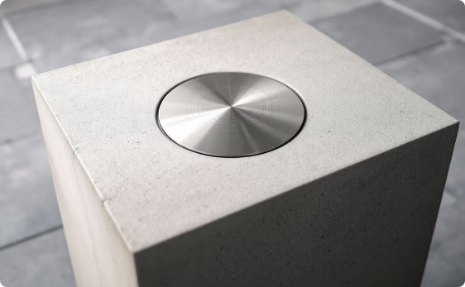
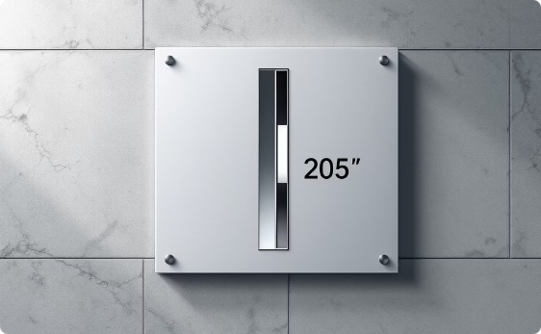
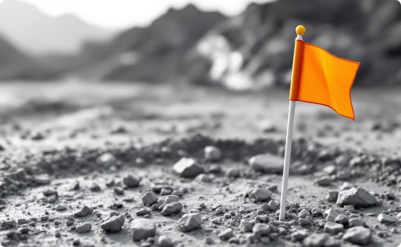
Особливості закріплення пунктів опорних мереж
Центри пунктів планової мережі
Репери нівелірної мережі
Тимчасові маркшейдерські знаки
Пункти планової опорної мережі закріплюються бетонними монолітами або металевими трубами з якорями. У верхній частині монтується марка з хрестом, що служить для точного центрування приладів. Глибина закладання центрів - не менше 1,5 м для забезпечення стабільності положення.
Для закріплення висотних пунктів використовуються стінні, ґрунтові та скельні репери. Стінні репери закладаються в капітальні споруди на висоті 0,3-0,5 м від землі. Ґрунтові репери подібні до центрів планової мережі, але мають сферичну головку або плоску поверхню для встановлення нівелірної рейки.
Для згущення опорної мережі при виконанні поточних маркшейдерських робіт використовуються тимчасові знаки - дерев'яні колі, металеві штирі, фарбові мітки. Такі знаки мають обмежений термін служби і періодично поновлюються відповідно до просування фронту гірничих робіт.
Правильне закріплення пунктів опорних мереж є критично важливим для забезпечення їх довготривалої збереженості та стабільності. На відкритих гірничих роботах це завдання ускладнюється постійною зміною рельєфу та розташування технологічних об'єктів. Тому при проектуванні мережі особлива увага приділяється вибору місць для закріплення пунктів з урахуванням перспективного плану розвитку гірничих робіт.

Slide 14
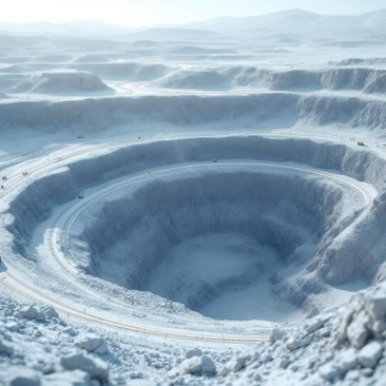
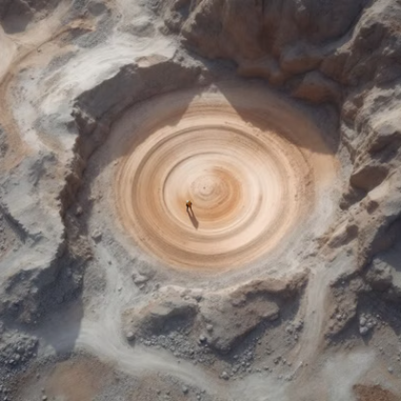
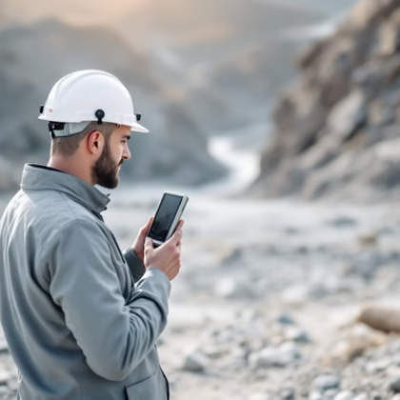
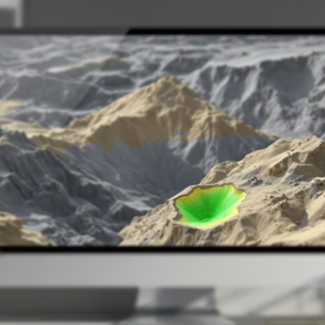
Сучасні тенденції розвитку опорних маркшейдерських мереж
Сучасний розвиток маркшейдерських опорних мереж характеризується впровадженням інноваційних технологій: супутникового позиціонування (GNSS), лазерного сканування та аерофотограмметрії з використанням безпілотних літальних апаратів. Ці технології дозволяють значно підвищити точність, швидкість та комплексність маркшейдерських вимірювань.
Важливим напрямком є інтеграція різних методів вимірювань та автоматизація обробки даних. Створюються цифрові тривимірні моделі кар'єрів, що постійно оновлюються за результатами маркшейдерських спостережень. Це дозволяє оперативно планувати гірничі роботи та контролювати їх виконання з високою точністю, забезпечуючи безпеку та ефективність видобутку корисних копалин.

